Slide 1
Побудова цілика для охорони групи будівель
Практична робота 2

Slide 2
Практична робота (розрахунки та креслення) оформляється в електронному вигляді та надсилається у форматі PDF на пошту km_pdp@ztu.edu.ua

Slide 3
Порядок виконання роботи
1. Визначаємо кути зрушення b,g,d,f для умов розробки пластів ι3 та ι5 за таблицею.
2. Визначаємо ширину берми для побудови контуру охоронної площі (за таблицею).
3. Будуємо на плані будівлі та контур охоронної площі відповідно до вихідних даних.
4. Будуємо розрізи за простяганням та в хрест простягання пластів і спроектовуємо на них з плану будинок та захисну ділянку.
5. Визначаємо контури охоронних ціликів.
6. Визначаємо площу ціликів (графічно).
7. Визначаємо запаси вугілля в ціликах за формулою.

Slide 4
1. Визначення кутів зрушення відповідно до таблиці
Родовище | Кути зрушення
 | Корінні породи |  |  | Наноси, φ | Мезозойські відклади, δм
 | За простяганням, δ | За підйомом, γ | За падінням, β
Донбас | 80 ° | 80 ° | 80 °-0,8хα | 60 ° | 70 °

Slide 5
2. Визначення ширини берми
Допустимий показник горизонтальних деформацій | Допустимий показник нахилів | Ширина берми, м
4,0х10-3 - 6,0х10-3 | 6,0х10-3 - 8,0х10-3 | 10

Slide 6
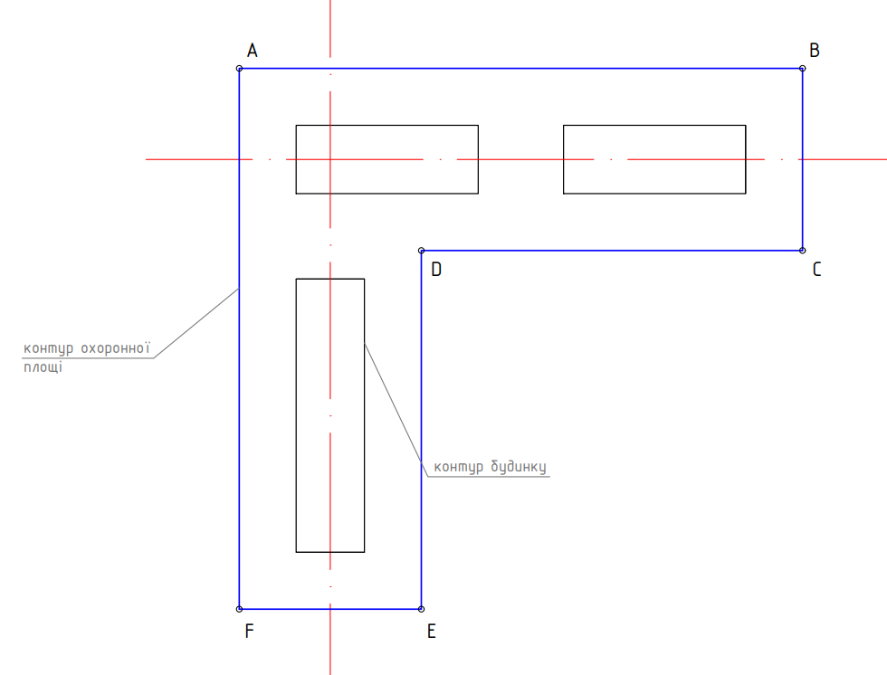
3. Побудова будівлі та охоронної площі

Slide 7
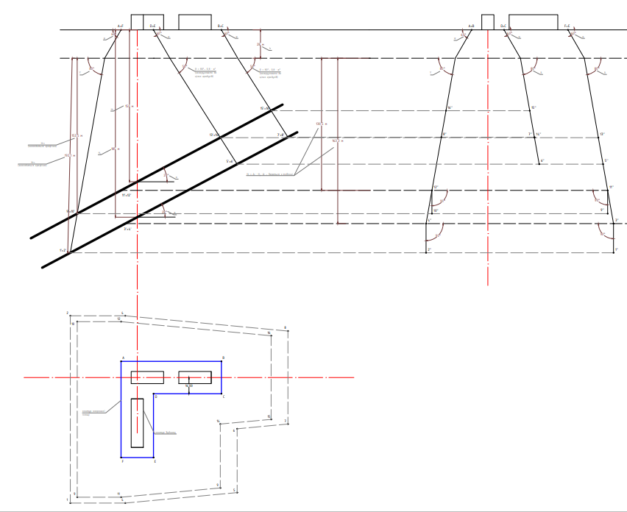
4. Побудова перерізів

Slide 8
Розрахунок Нy для двох пластів
Кут падіння пласта | Значення коефіцієнта Ar, при куті зрушення γ
 | 65 | 75 | 85
5 | 0,96 | 0,98 | 0,99
10 | 0,92 | 0,96 | 0,98
15 | 0,89 | 0,93 | 0,98
20 | 0,85 | 0,91 | 0,97
25 | 0,80 | 0,88 | 0,96
30 | 0,76 | 0,85 | 0,95
35 | 0,71 | 0,83 | 0,94
40 | 0,66 | 0,80 | 0,93
45 | 0,62 | 0,76 | 0,92
50 | 0,53 | 0,72 | 0,90
55 | 0,44 | 0,67 | 0,88
60 | 0,33 | 0,61 | 0,85
65 | - | 0,39 | 0,83
70 | - | 0,39 | 0,78
75 | - | - | 0,71
80 | - | - | 0,58
Нr = Ar*Hy Ar – коефіцієнт; Hy – відстань по вертикалі від контакту корінних порід з вищележащими відкладами до проекції нижньої границі цілика.

Slide 9
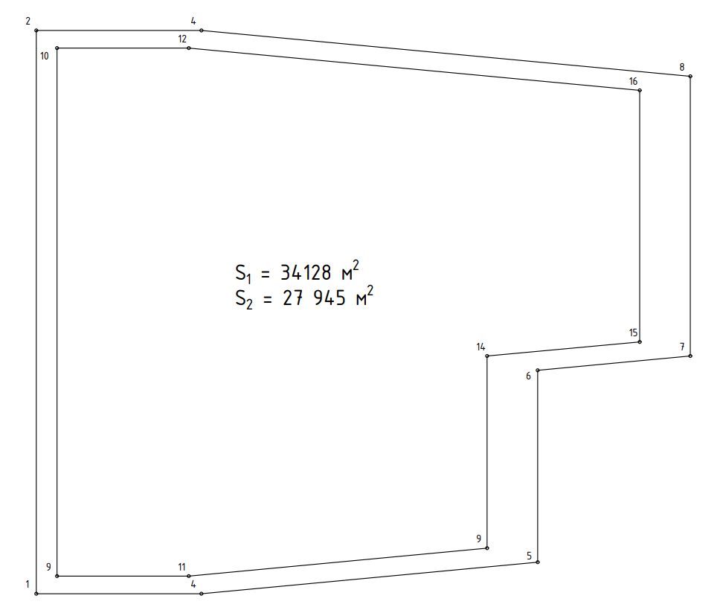
5. Побудова охоронних ціликів та визначення їх площ Визначення площі цілика виконується за допомогою програмного забезпечення або будь-яким іншим відомим способом

Slide 10
6. Визначення запасів вугілля в ціликах
Q = (S*d*m)/cosα
Q1 = (34 128*1,35*1,24)/cos28° = 50 443 (т) або 50,44 тис. т
Q2 = (27 945*1,31*2,07)/cos28° = 85 824 (т) або 85,82 тис. т

